Slide 1

ГБОУ Школа №2115 СП 4
Исполнители: Сторублева И.В., Котова О.В
Исследовательский проект «Экономим электроэнергию - бережем планету»

Slide 2
АКТУАЛЬНОСТЬ ПРОЕКТА
Ограниченность энергетических ресурсов, негативное влияние на окружающую среду, связанное с ее производством — все эти факторы приводят к выводу, что разумнее снижать потребление энергии, нежели постоянно увеличивать ее производство.
Чтобы сделать наш мир чище и сберечь ресурсы Земли нужно научиться ценить результаты деятельности человека и достижения современной цивилизации, стараться более экономно тратить энергоресурсы и по возможности ограничивать свои потребности.

Slide 3
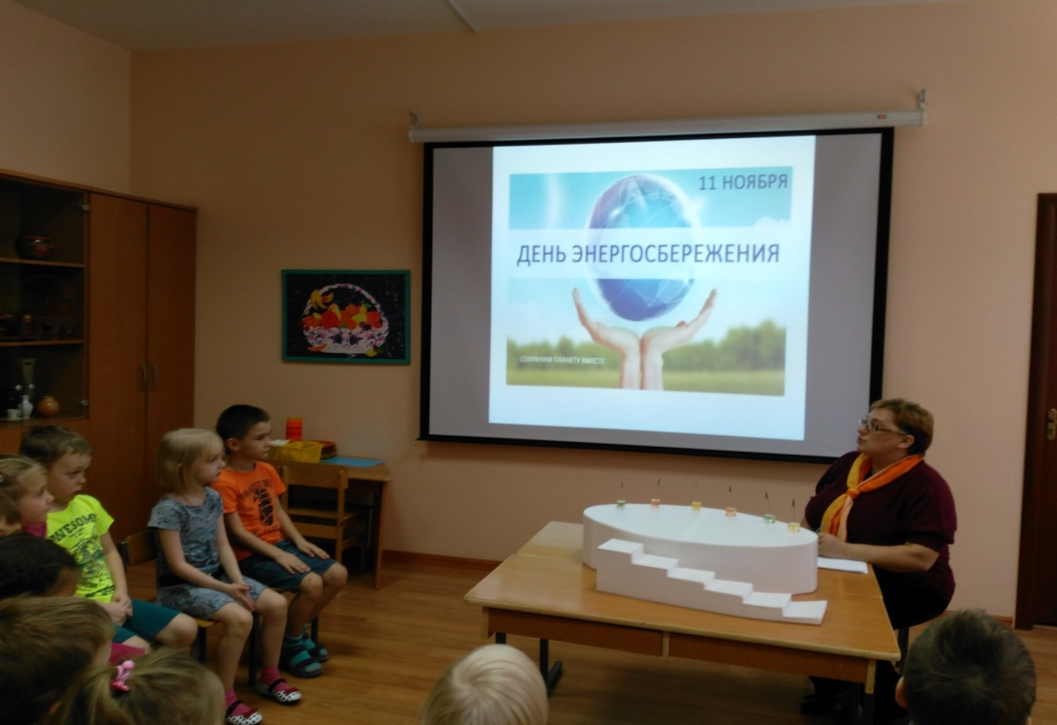
1 этап: ПОСТАНОВКА ПРОБЛЕМЫ ЭКОНОМИИ ЭЛЕКТРОЭНЕРГИИ

Slide 4
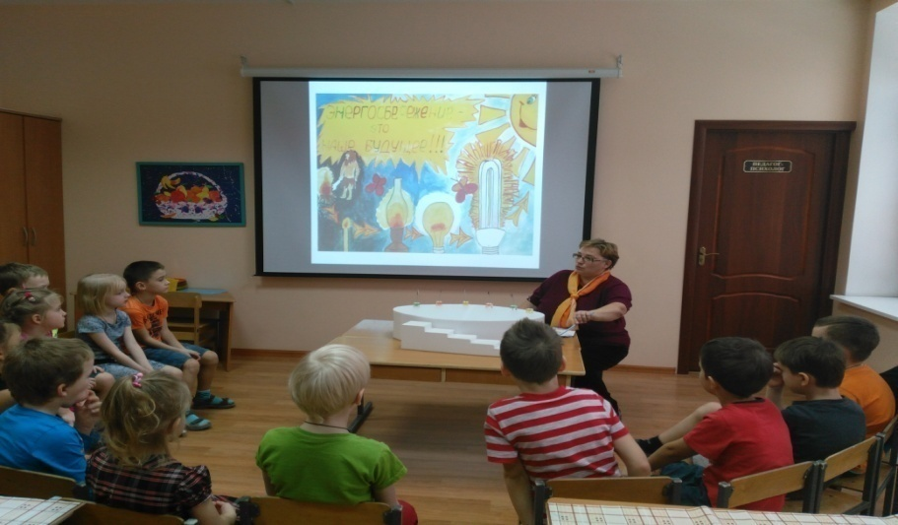
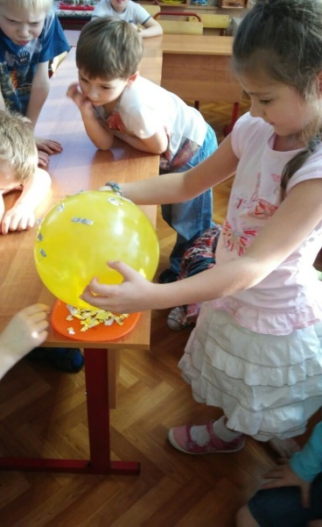
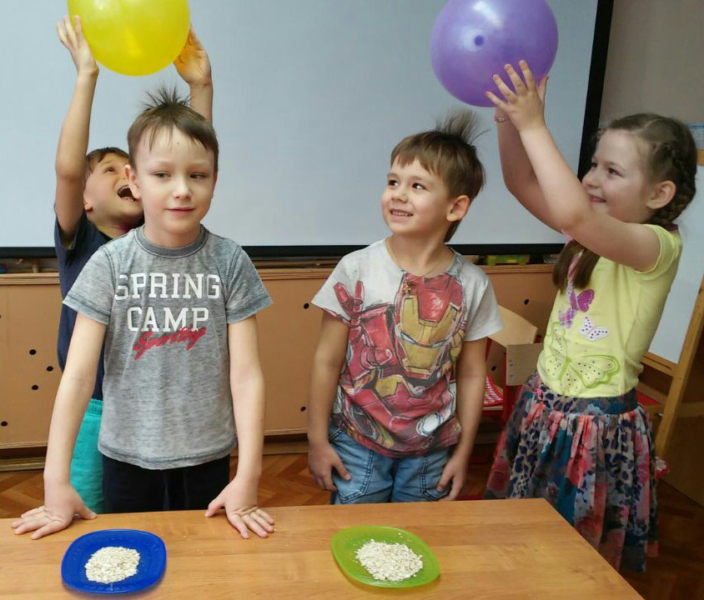
2 этап: ПОИСК ИНФОРМАЦИИ, ИЗУЧЕНИЕ ТЕОРИИ ПРОБЛЕМЫ
Просмотр презентации
Опыты, эксперименты

Slide 5
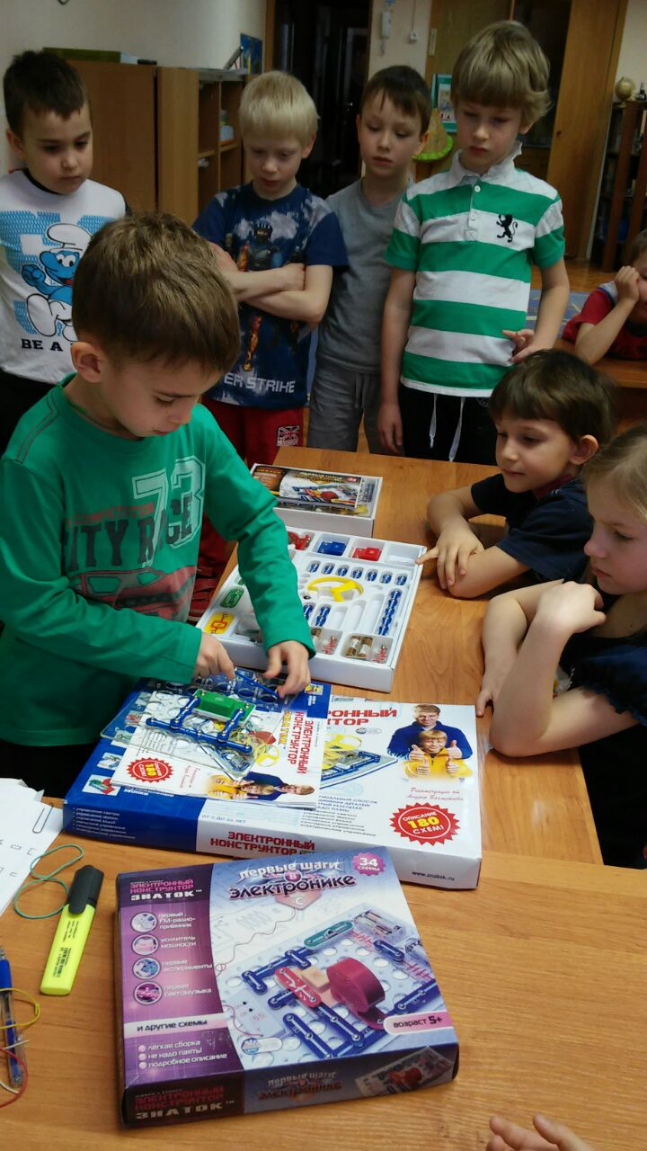
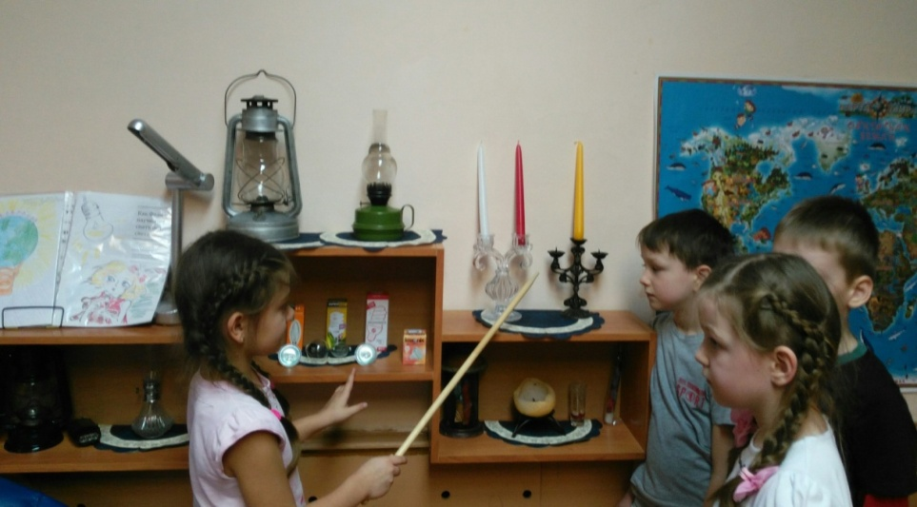
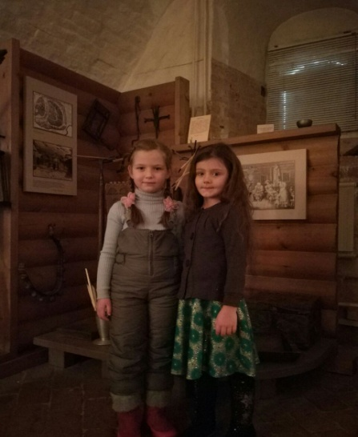
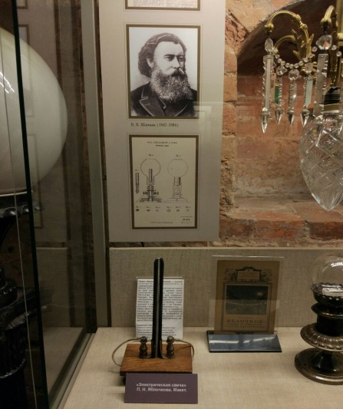
2 этап: ПОИСК ИНФОРМАЦИИ, ИЗУЧЕНИЕ ТЕОРИИ ПРОБЛЕМЫ
Дидактические игры с электричеством
Выставка «От лучины до лампочки»
Посещение музея «Огни Москвы»

Slide 6
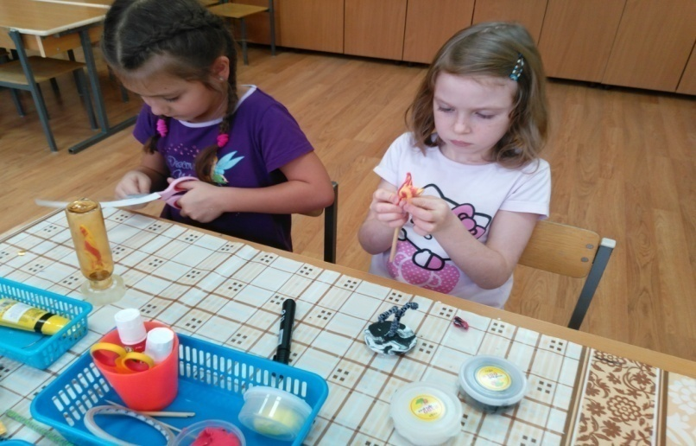
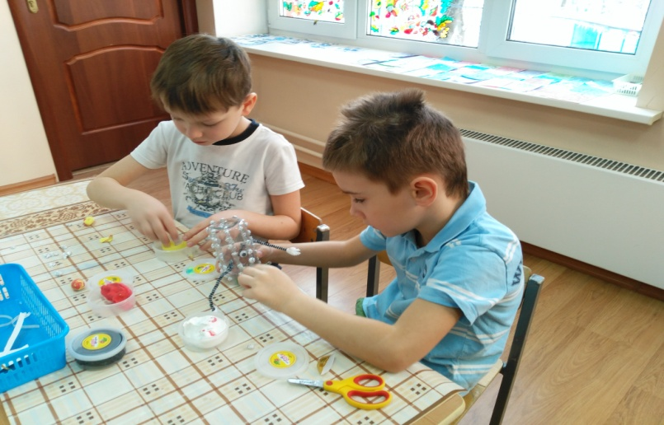
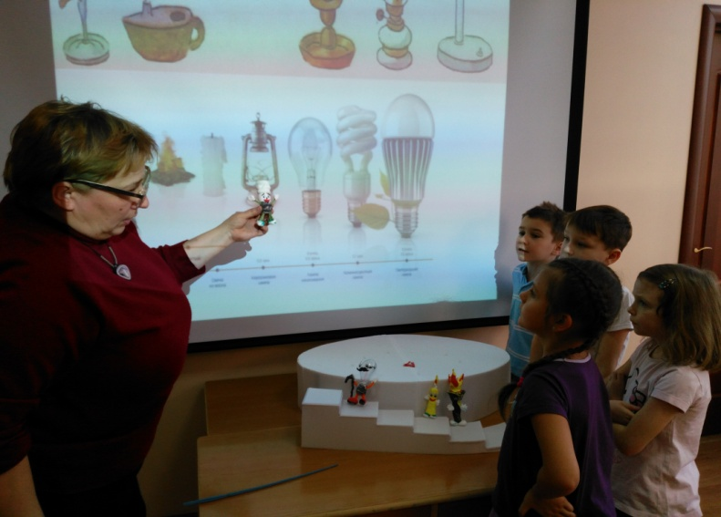
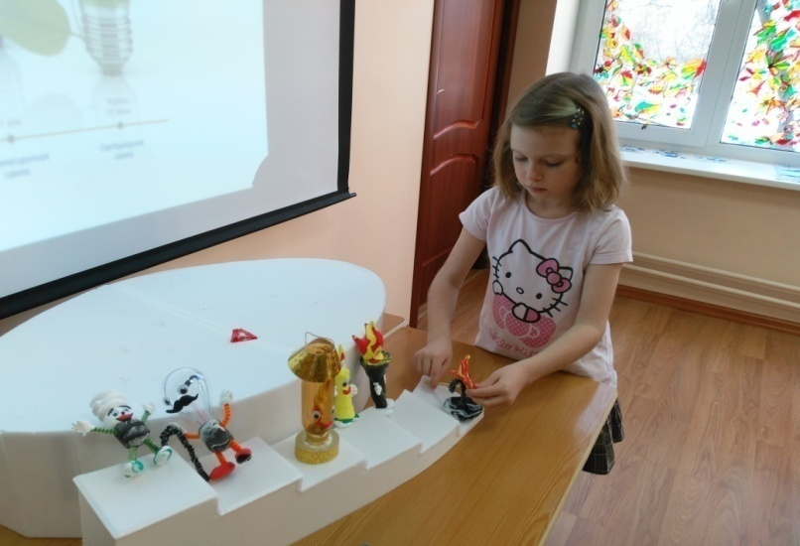
3 этап: ИЗГОТОВЛЕНИЕ ОСНОВЫ МАКЕТА (СТУПЕНИ ЭВОЛЮЦИИ ИСТОЧНИКОВ СВЕТА)

Slide 7
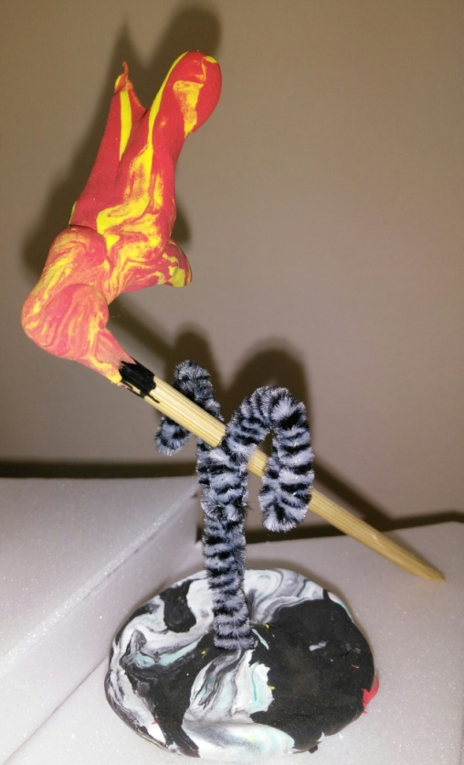
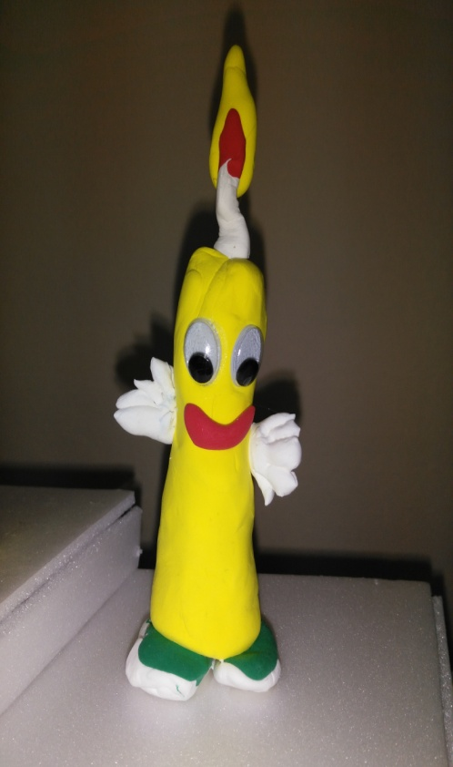
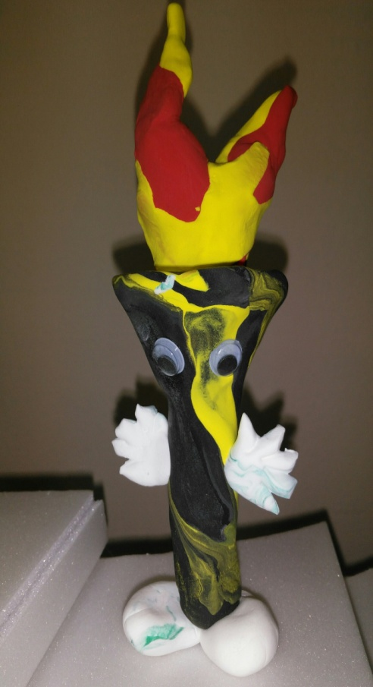
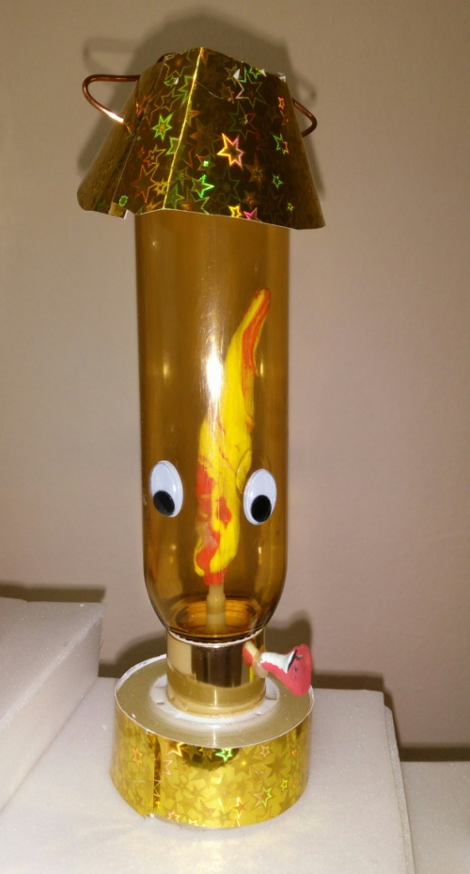
3 этап: ИЗГОТОВЛЕНИЕ ОСНОВЫ МАКЕТА (СТУПЕНИ ЭВОЛЮЦИИ ИСТОЧНИКОВ СВЕТА)

Slide 8
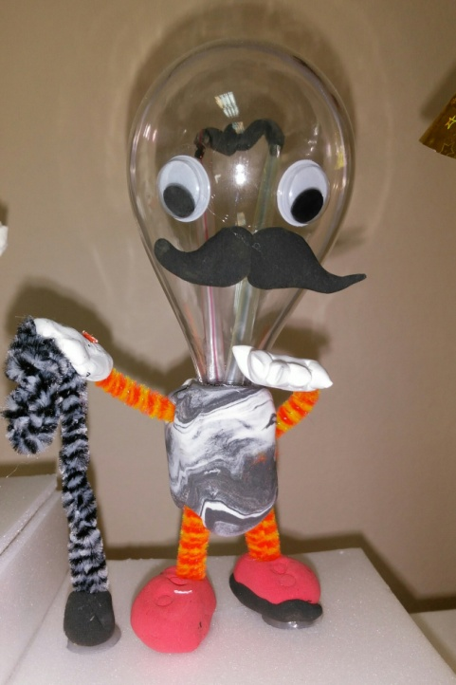
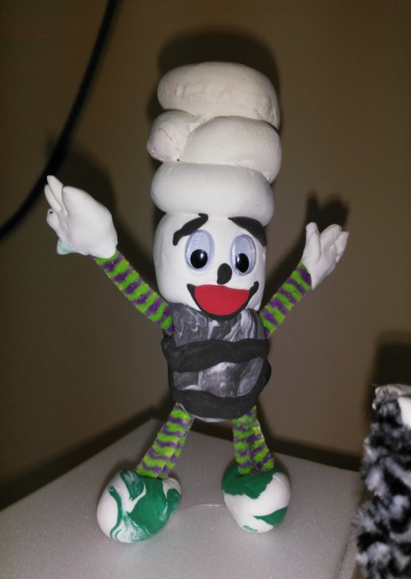
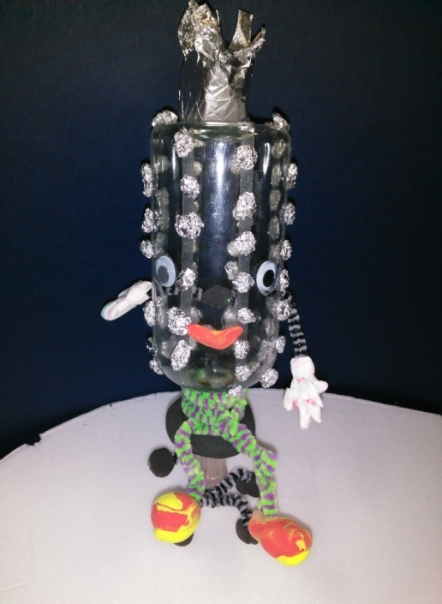
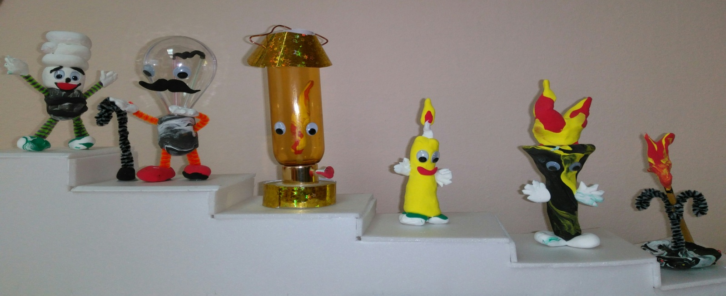

Slide 9
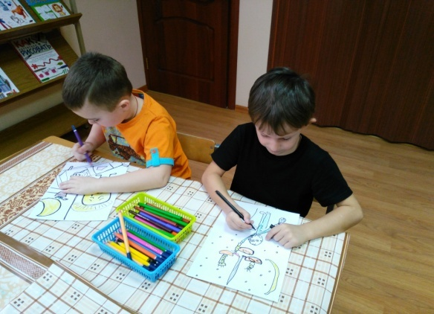
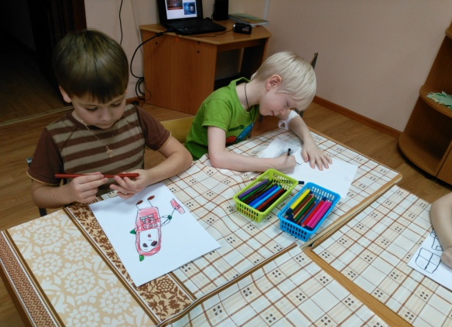
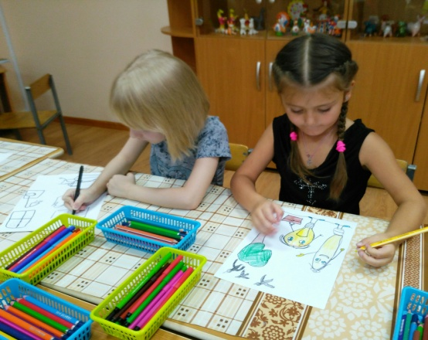
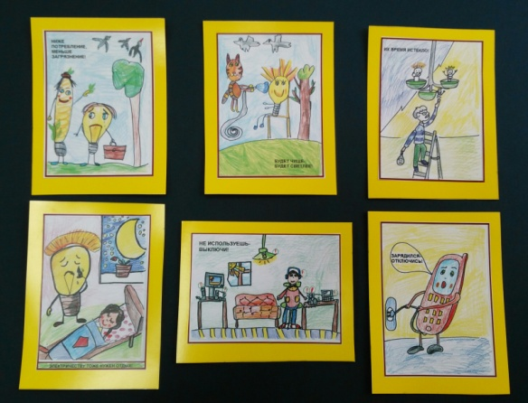
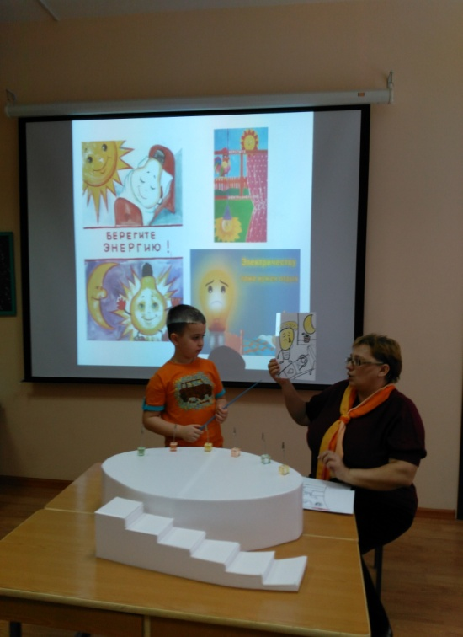
4 этап: ИЗГОТОВЛЕНИЕ ЭНЕРГОСБЕРЕГАЮЩИХ ПЛАКАТОВ

Slide 10
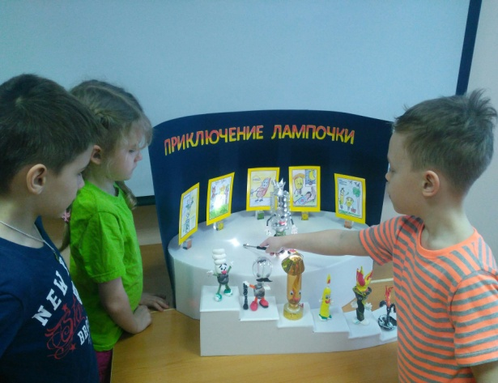
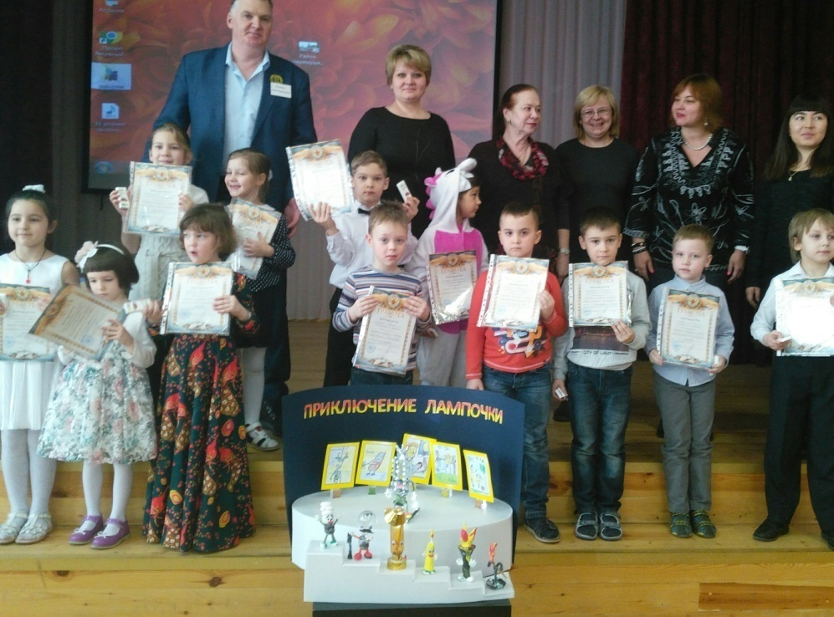
5 этап: ПРЕЗЕНТАЦИЯ ПРОЕКТА

Slide 11
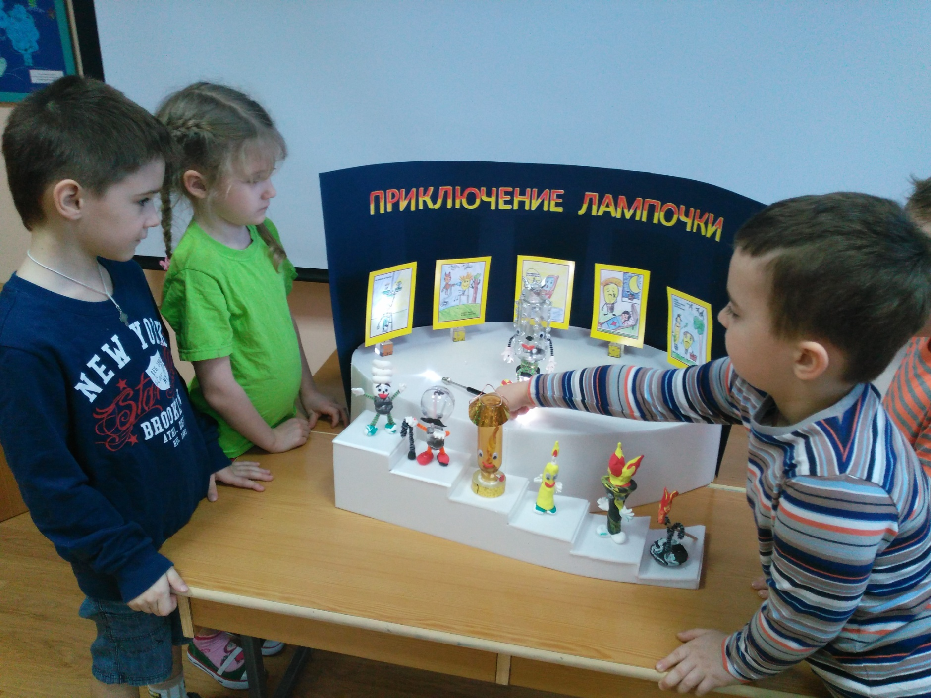

Slide 12
